Slide 1




TRƯỜNG TIỂU HỌC MỸ QUANG
Môn Tiếng Việt lớp 3
BẢY SẮC CẦU VỒNG (T1,2)
Giáo viên:Nguyễn Thị Xuân Yên
Lớp: 3B

Slide 2
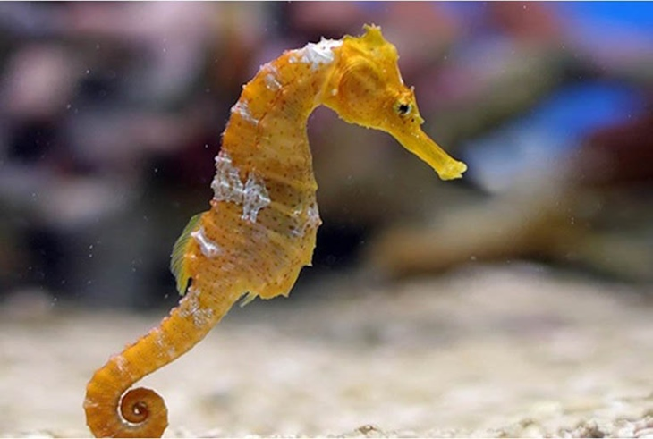
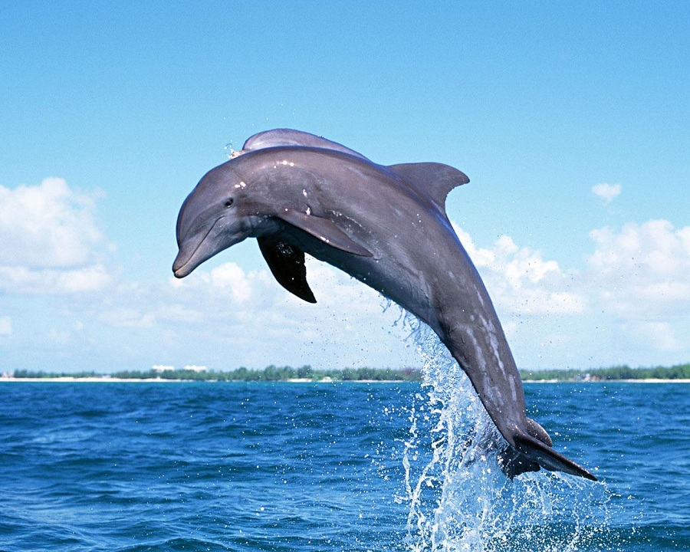
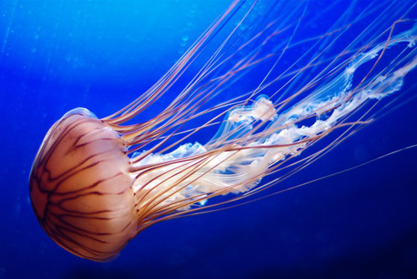
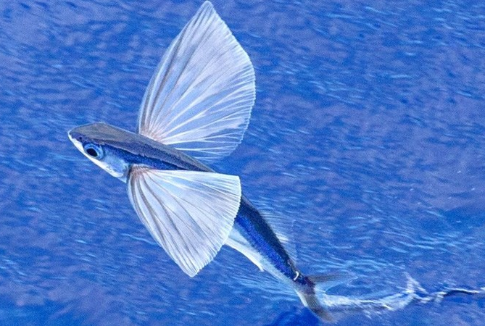

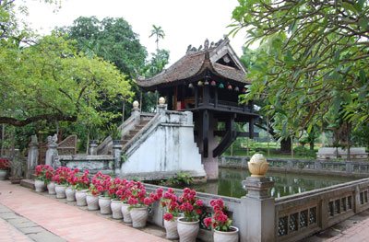
Thứ hai, ngày 07 tháng 11năm 2024
TIẾNG VIỆT
TRÒ CHƠI: DU LỊCH ĐẠI DƯƠNG
2
4
1
1
3
2
BẮT ĐẦU QUAY
3
4

Slide 3
YÊU CẦU CẦN ĐẠT:
1. Năng lực đặc thù.
- Đọc thành tiếng trôi chảy toàn bài. Phát âm đúng các từ ngữ có âm, vẫn, thanh mà HS địa phương dễ viết sai, VD: say sưa, lên tiếng, xanh lục, xanh lam, vi ô lết hiện lên... (MB); hoạ sĩ, phong cảnh, vẽ dở, nổi tiếng, tranh cãi, sắc biếc, vi ô lét, vut tạnh, rực rỡ,... (MT, MN). Ngắt nghỉ hơi đúng; bước đầu phân biệt được lời nhân vật trong đối thoại và lời người kể chuyện để đọc với giọng phu hợp.
- Hiểu nghĩa của các từ ngữ trong bài. Hiếu nội dung và ý nghĩa của bải (mỗi
người không nên kiêu căng, chi nghĩ đến riêng minh; cần đoàn kết, chan hoả để
cùng làm cho nhau thêm đẹp và toả sáng trong cộng đồng). Biết mở rộng vốn tử ngữ i đặc điểm, bước đầu sử dụng từ chỉ đặc điểm của hoạt động trong câu; nắm được các từ có nghĩa giống nhau để sử dụng trong giao tiếp.
- Phát triển năng lực văn học:
- Yêu thích những màu sắc, hình ảnh đẹp (về cầu vồng), những từ ngữ gợi tả,
gợi cảm.
- Cảm nhận được vẻ đẹp của tỉnh đoàn kết, yêu thương qua hình ảnh có ý nghĩa: cầu vồng.

Slide 4
2. Năng lực chung.
- Năng lực tự chủ, tự học: lắng nghe, đọc bài và trả lời các câu hỏi; tìm đúng các dấu hiệu của đoạn văn
- Năng lực giải quyết vấn đề và sáng tạo: tham gia trò chơi, vận dụng.
- Năng lực giao tiếp và hợp tác: tham gia đọc trong nhóm.
3. Phẩm chất.
- Phẩm chất nhân ái: Biết sống vui vẻ, cùng đoàn kết và giúp đỡ lẫn nhau để tiến bộ, tránh kiêu căng, chỉ nghĩ đến riêng minh.
- Phẩm chất chăm chỉ: Chăm chỉ đọc bài, trả lời câu hỏi.
- Phẩm chất trách nhiệm: Giữ trật tự, học tập nghiêm túc.

Slide 5
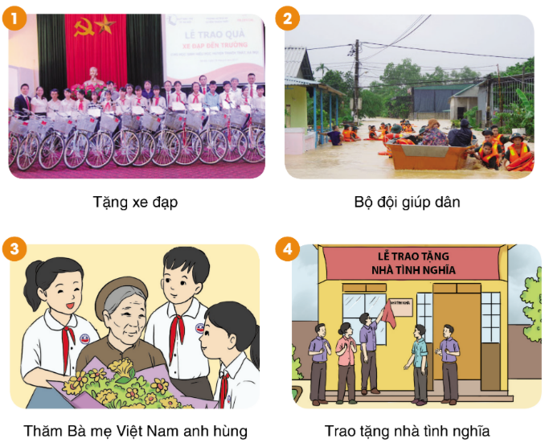

Slide 6
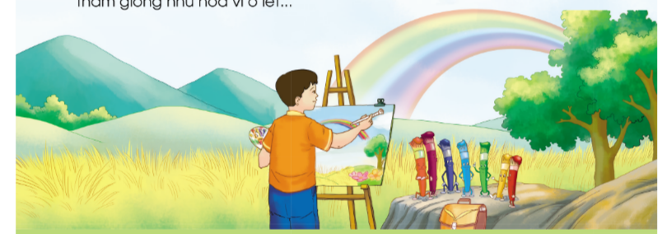
Thứ hai, ngày 07 tháng 11năm 2022
TIẾNG VIỆT

Slide 7
Thứ hai, ngày 07 tháng 11năm 2022
TIẾNG VIỆT
Bài 17: BẢY SẮC CẦU VỒNG
1. Hướng dẫn đọc.
Đọc diễn cảm toàn bài. Giọng vui, sôi nổi và dí dỏm; đọc phân biệt lời đối thoại của các nhân vật (thái độ kiêu căng) và lời người kể chuyện.
2. Chia đoạn.
+ Đoạn 1: Từ đầu đến đang vẽ dở.
+ Đoạn 2: Tiếp theo cho đến vi ô lét...
+ Đoạn 3: Còn lại.

Slide 8
Thứ hai, ngày 07 tháng 11năm 2022
TIẾNG VIỆT
Bài 17: BẢY SẮC CẦU VỒNG
3. Luyện đọc và tìm hiểu bài.
a. Luyện đọc từ, câu:
say sưa, lên tiếng, xanh lục, xanh lam, vi ô lét, hiện lên...
Một cây cầu vồng rực rỡ / hiện lên trên nền trời. Họa sĩ liền vẽ bức tranh một cây cầu vồng / vắt ngang qua đồng lúa vàng rực.//
b. Giải nghĩa từ:
càu nhàu,
đặc sắc,
đằm thắm,

Slide 9
Thứ hai, ngày 07 tháng 11năm 2022
TIẾNG VIỆT
Bài 17: BẢY SẮC CẦU VỒNG
Luyện đọc
Tìm hiểu bài
say sưa, lên tiếng, xanh lục, xanh lam, vi ô lét, hiện lên...
Câu 1: Tìm các đoạn ứng với mỗi ý sau:
a) Cơn mưa bất ngờ.
b) Các màu tranh cãi.
c) Cùng nắm tay nhau.
Một cây cầu vồng rực rỡ / hiện lên trên nền trời. Họa sĩ liền vẽ bức tranh một cây cầu vồng / vắt ngang qua đồng lúa vàng rực.//
a) Đoạn “Một hoạ sĩ đang say sưa... đang vẽ dở”.
b) Đoạn “Bị mưa làm ướt... hoa vi ô lét”.
c) Đoạn còn lại.

Slide 10
Thứ hai, ngày 07 tháng 11năm 2022
TIẾNG VIỆT
Bài 17: BẢY SẮC CẦU VỒNG
Luyện đọc
Tìm hiểu bài
say sưa, lên tiếng, xanh lục, xanh lam, vi ô lét, hiện lên...
Câu 2: Các màu tranh cãi về điều gì?
Từ chỗ chê nhau mềm yếu, các màu quay sang tranh cãi xem màu nào đặc sắc nhất (màu xanh lục - màu của cây cỏ, thiên nhiên; xanh lam - màu của bầu trời; xanh dương - sắc biếc của đại dương, sông suối; tím - vẻ đẹp đắm thắm giống hoa vi ô lét).
Một cây cầu vồng rực rỡ / hiện lên trên nền trời. Họa sĩ liền vẽ bức tranh một cây cầu vồng / vắt ngang qua đồng lúa vàng rực.//
Câu 3: Trong bức tranh cầu vồng, các màu hiện lên như thế nào?
Các màu cùng bừng sáng; nắm tay nhau; rực rỡ hơn cả ngàn lần khi đứng một mình.

Slide 11
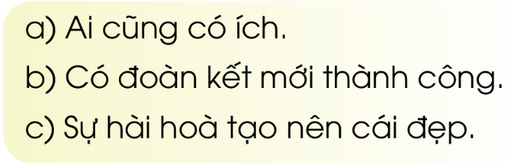
Thứ hai, ngày 07 tháng 11năm 2022
TIẾNG VIỆT
Bài 17: BẢY SẮC CẦU VỒNG
Luyện đọc
Tìm hiểu bài
say sưa, lên tiếng, xanh lục, xanh lam, vi ô lét, hiện lên...
Câu 4: Câu chuyện trên nói với em điều gì?
Một cây cầu vồng rực rỡ / hiện lên trên nền trời. Họa sĩ liền vẽ bức tranh một cây cầu vồng / vắt ngang qua đồng lúa vàng rực.//

Slide 12

Thứ hai, ngày 07 tháng 11năm 2022
TIẾNG VIỆT
Bài 17: BẢY SẮC CẦU VỒNG
Luyện đọc
Tìm hiểu bài
say sưa, lên tiếng, xanh lục, xanh lam, vi ô lét, hiện lên...
NỘI DUNG
Một cây cầu vồng rực rỡ / hiện lên trên nền trời. Họa sĩ liền vẽ bức tranh một cây cầu vồng / vắt ngang qua đồng lúa vàng rực.//
Mỗi người không nên kiêu căng, chỉ nghĩ đến riêng mình; cần đoàn kết, chan hòa để cùng làm cho nhau thêm đẹp và toả sáng trong cộng đồng.

Slide 13
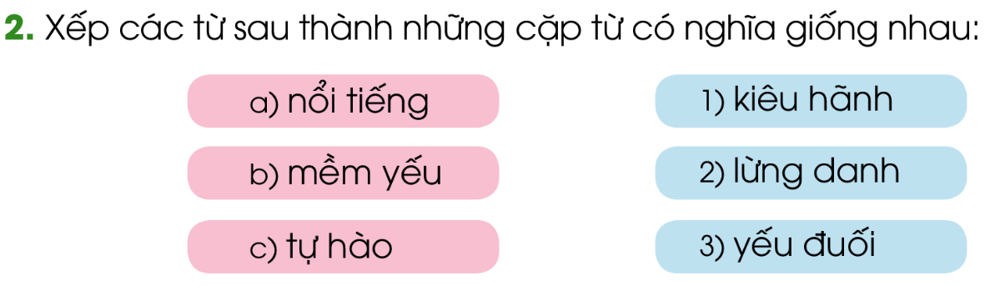



Thứ hai, ngày 07 tháng 11năm 2022
TIẾNG VIỆT
Bài 17: BẢY SẮC CẦU VỒNG
4. Luyện tập.
1) Tìm các từ chỉ màu sắc trong bài đọc.
Các từ chỉ màu sắc trong bài đọc: đỏ, da cam, vàng, xanh lục, xanh lam, xanh dương, tím, vàng rực.
2) Xếp các từ sau thành những cặp từ có nghĩa giống nhau:

Slide 14
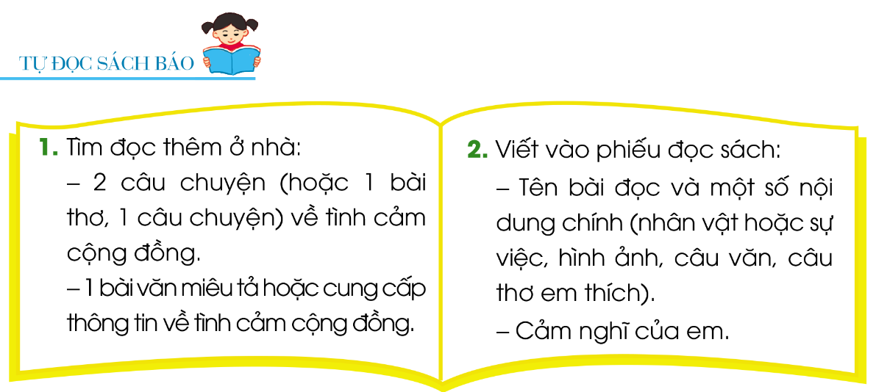
Thứ hai, ngày 07 tháng 11năm 2022
TIẾNG VIỆT
Bài 17: BẢY SẮC CẦU VỒNG
4. Luyện tập.

